Slide 1
Stanovování a dosahování cílů

Slide 2
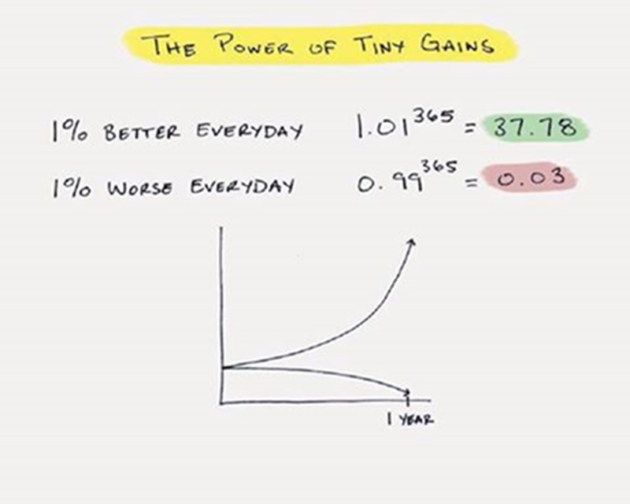

Slide 3

7 způsobů, jak se nestát bohatým a úspěšným

Slide 4


Slide 5
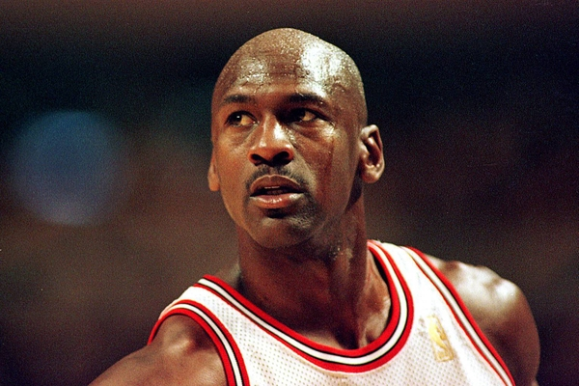
Chybování
„Během kariéry jsem asi devěttisíckrát minul koš. Tři sta zápasů jsem prohrál. Šestadvacetkrát se na mě všichni spoléhali, že trefím rozhodující koš – marně. Zažíval jsem jedno zklamání za druhým. A právě proto jsem mohl uspět.“
https://www.youtube.com/watch?v=XMpSjB7LErs

Slide 6

„Bolest nemůžete blokovat, musíte ji pevně obejmout.“ – Tyler Hamilton

Slide 7
Cvičení
Váš učitel je nyní Vašim klientem. Nic v životě pro něj nemá smysl a je z toho nešťastný. Nějaké koníčky nicméně má – pokaždé, když je provozuje, je z něj úplně jiný člověk. Zároveň nemá žádný vztah a i z toho je smutný. Myslí si, že s někým po boku by byl spokojenější.
Má pocit, že je nyní v nejlepších letech, ale co je horší, myslí si, že tyto nejlepší roky promarňuje. Myslí si, že největším jeho problémem je ‚Co si o něj pomyslí okolí‘ (Byl totiž vychováván stylem, ať je ‚normální‘).

